Slide 1
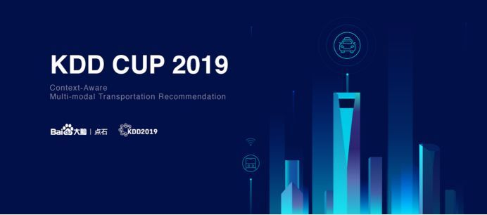
KDD CUP
M10702267 陳炯豪

Slide 2
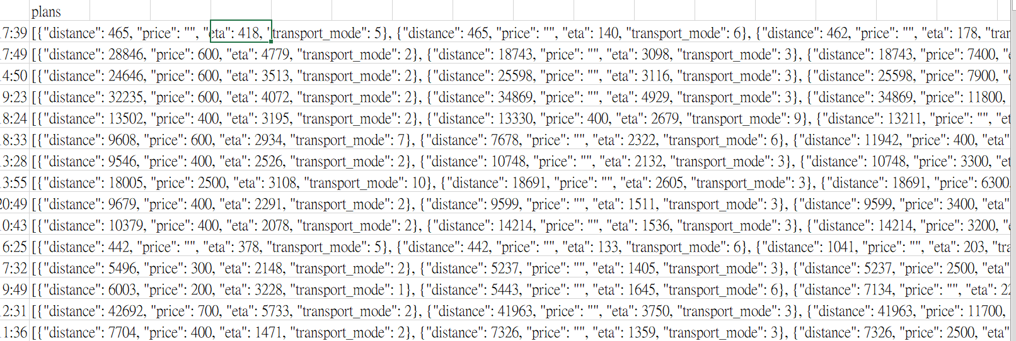
資料整理
把trains_plans 的C欄位先切成我們要的格式，並把價錢跟距離相加變成一個特徵值

Slide 3
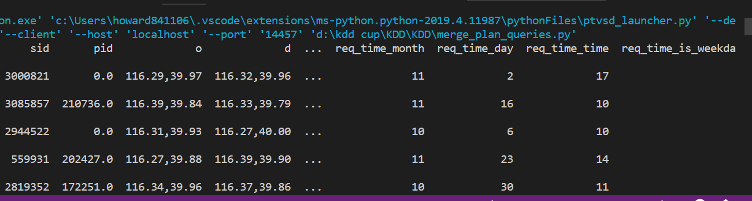
資料合併和補漏
把欄位進行合併，將所有特徵結合起來，方便運算，增加一些自行設定的欄位讓我們可以方便之後的運算，我們先將缺漏的值補0，之後會設法用別的方法補值。
(譬如將日期轉換成星期與月份等等......)

Slide 4
GBDT
GB算法中最典型的基學習器是決策樹，尤其是CART，正如名字的含義，GBDT是GB和DT的結合。要注意的是這裡的決策樹是回歸樹，GBDT中的決策樹是個弱模型，深度較小一般不會超過5，葉子節點的數量也不會超過10，對於生成的每棵決策樹乘上比較小的縮減係數（學習率<0.1），有些GBDT的實現加入了隨機抽樣（subsample 0.5<=f <=0.8）提高模型的泛化能力。通過交叉驗證的方法選擇最優的參數。

Slide 5
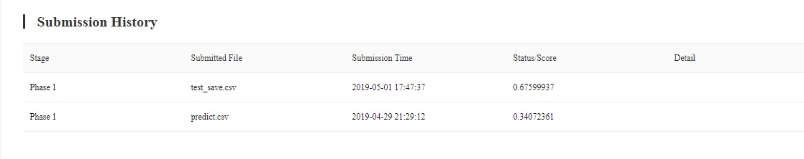
但意外來了

Slide 6
Mastering the game of Go with deep neural networks and tree search
第一階段:Policy Network
第二階段:Value Network
第三階段:Policy Networl + Value Network + MCTS

Slide 7
Policy Network
「策略網路」（Policy Network）:
子系統負責下一步的落子選擇， 把理論上存在的平均 200 種可能性，縮小到得分最高的幾種選擇。
作用:
第一個子系統減少計算的寬度——不需要計算所有落子的可能。

Slide 8
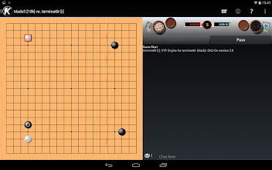
Policy Network 學習方式
模式一：簡單模式。透過採集 KGS（一個圍棋對弈線上主機）上的對局資料來訓練系統。這可以理解為：讓系統學習「定式」，也就是在一個既定的局面下，人類會怎麼走，這種學習不牽扯到優劣判斷這個議題。
另一個模式是複雜模式，主要功能在自我強化學習，它透過電腦自己和自己大規模對局的勝負，來學習每一步走子的優劣。因為是自我對局，資料量是無限的。

Slide 9
Value Network
「價值網路」（Value Network）
子系統負責評估落子後的局面，與最終勝負的或然率關係，判斷當下局面是否處於優勢，贏面多大。
作用:
第二個子系統減少計算的深度，不用徒勞地去嘗試算到底。AlphaGo 們用了許多真正專業棋局來訓練軟體產生一堆數據，這種方法稱為監督學習（Supervised Learning），然後更讓電腦跟電腦下棋，這種方法稱為強化學習（Reinforcement Learning），每次電腦跟電腦自己下棋都能讓軟體的棋力精進。

Slide 10

Value Network 學習方式
第二個子系統（Value Network）作用在學習評估整體盤面的優劣，它也是透過大規模自我對局來進行訓練，若採用人類對局的數據，容易因資料量過少導致失敗。

Slide 11
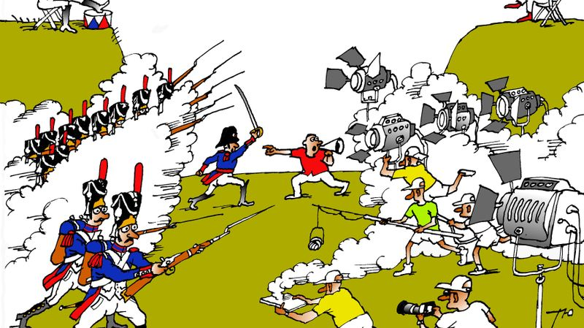
作戰時
第一個子系統的簡單模式會判斷，在當前局面下有哪些走法值得考慮，其複雜模式，則是透過蒙地卡羅樹搜尋演算法 MCTS 展開各種走法，推敲各種走法的優劣，即所謂的「算棋」。在這個計算過程中，第二個子系統會協助第一個系統審勢度局，砍掉大量不值得深入考慮的分岔樹，大大提高電腦效率。與此同時，第二個子系統透過預知新局面的優劣，也能給出下一次建議。

Slide 12
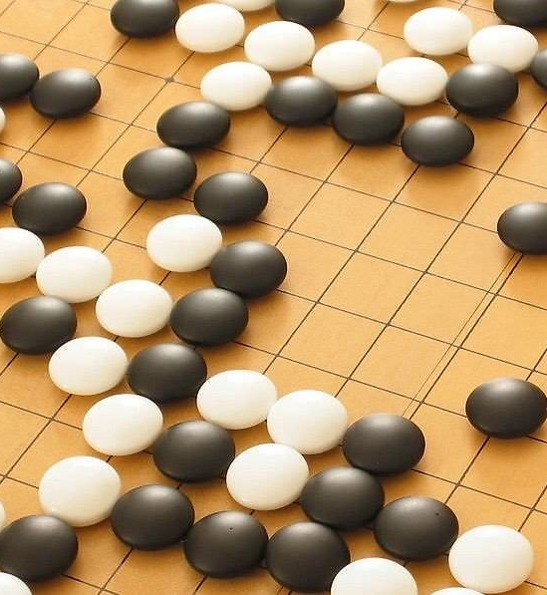
為何不用直接搜索
因為圍棋棋局的可能性太多了

Slide 13
Mastering the game of Go without human knowledge
AlphaGo Zero完全獨立的通過自我博弈增強學習來完成訓練，從剛開始的隨機博弈開始就沒有任何的監督或使用人工資料。
其次，它只使用棋盤上的黑白子作為輸入特徵（之前的AlphaGo有人工構建的許多特徵）。
第三，只使用一個神經網路，而不是分開的策略網路和價值網路。
第四，只使用依賴于單一神經網路的簡化版樹搜索來評估落子概率和落子對局勢的影響，不再使用蒙特卡洛的方法。

Slide 14
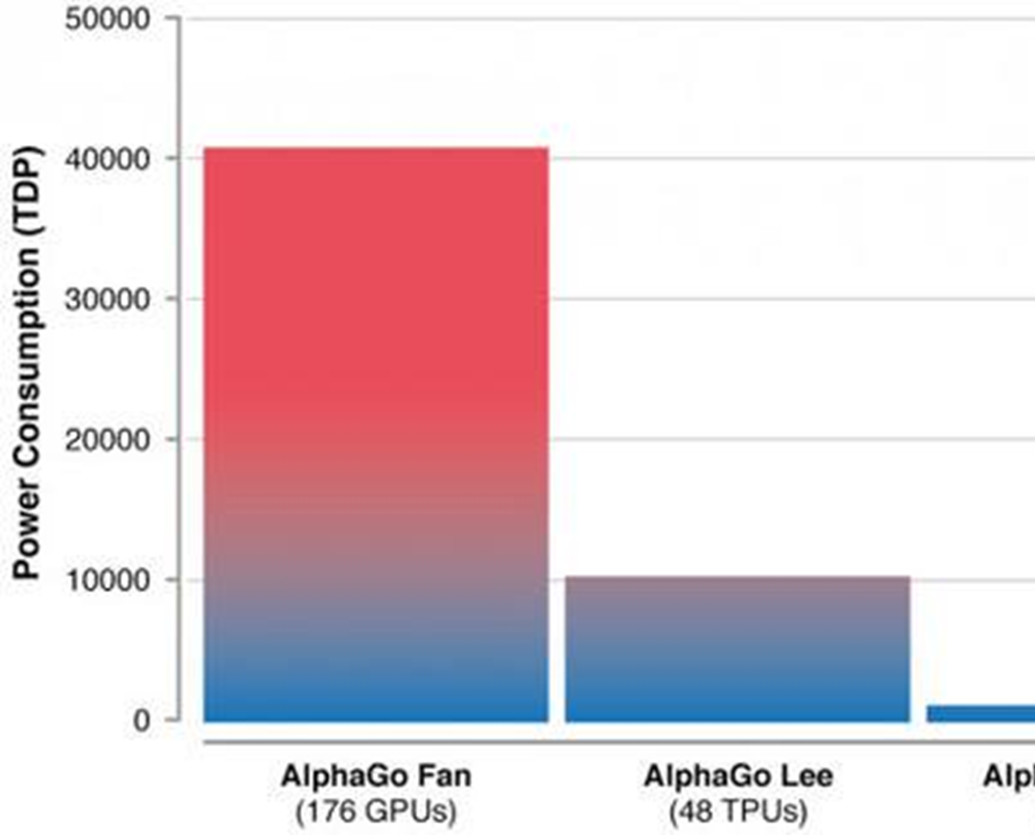
AlphaGo不同版本所需的GPU/TPU資源
AlphaGo Zero 無需進行隨機推演（Rollout）——這是一種在其他圍棋程序中廣泛使用於勝負的快速隨機策略，從而通過比較確定每一手之後輸贏的機率選擇最佳落子位置，相反，它依賴於高質量的神經網絡來評估落子位置。
AlphaGo Zero 無需進行隨機推演（Rollout）——這是一種在其他圍棋程序中廣泛使用於勝負的快速隨機策略，從而通過比較確定每一手之後輸贏的機率選擇最佳落子位置，相反，它依賴於高質量的神經網絡來評估落子位置。
AlphaGo Zero 無需進行隨機推演（Rollout）——這是一種在其他圍棋程序中廣泛使用於勝負的快速隨機策略，從而通過比較確定每一手之後輸贏的機率選擇最佳落子位置，相反，它依賴於高質量的神經網絡來評估落子位置。
AlphaGo Zero 無需進行隨機推(Rollout）
——這是一種在其他圍棋程序中廣泛使用於勝負的快速隨機策略，從而通過比較確定每一手之後輸贏的機率選擇最佳落子位置，相反，它依賴於高質量的神經網絡來評估落子位置。
原文網址：https://kknews.cc/science/ynkjozk.html
原文網址：https://kknews.cc/science/ynkjozk.html
原文網址：https://kknews.cc/science/ynkjozk.html

